Slide 1
客户服务部
云开户五期操作手册（APP版）
客户服务部
2023年1月
www.cindaqh.com

Slide 2
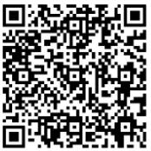
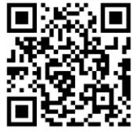
准备工作
安卓
苹果
扫描上图二维码，或搜索“信达期货赢+”、“期货开户云2019版”
手机（Android4.0以上系统或IOS7.1以上系统）
避免使用苹果系统及华为P40
二代身份证原件
银行卡照片
WI-FI或3/4/5G
耳机线（建议）

Slide 3
目 录
第一部分
开立期货账户
第二部分
适当性评估
第三部分
增开交易编码
第四部分
我的基本资料
第五部分
协议下载

Slide 4
一、开立期货账户-流程图
期货公司编号
提交申请
业务选择
在线回访
客户登录
签署协议
上传身份证
安装数字证书
个人基本信息
视频认证
银期绑定
阅读协议
适当性类型选择
专业投资者
专业者信息采集问卷
专业资料上传
账户选择
普通投资者
风险承受能力问卷
风险测评结果

Slide 5
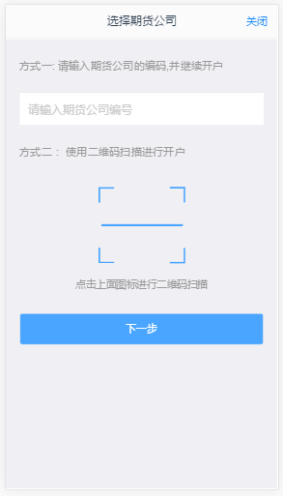
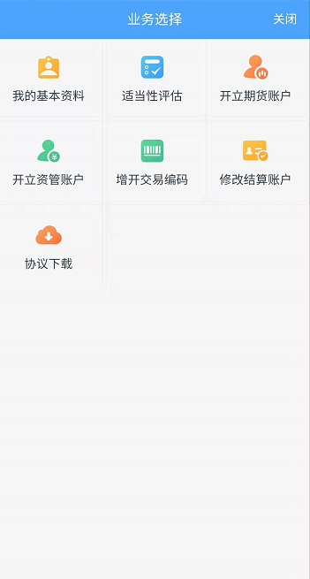
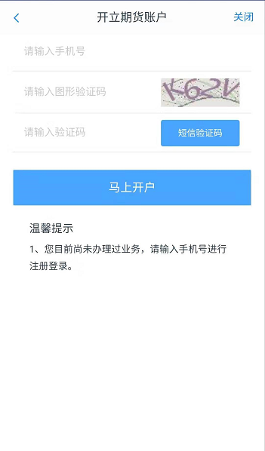
客户端登录云开户系统办理手续的过程中，只要软件切换到后台，或者屏幕自动休屏，客户端就自动退出要重新登录，输入证件号、验证码；
1.1开立期货账户-登录
打开APP会出现选择期货公司，可以输入期货公司编号0206或信达期货，界面如图1所示。
接着会到业务选择页面，点击开立期货账户会进入到登录页面，如图2、图3、图4。
图1 选择期货公司
图2 业务选择
图3 登录界面-输入身份证及验证码
图4 登录界面-输入手机号码及验证码、短信验证码

Slide 6
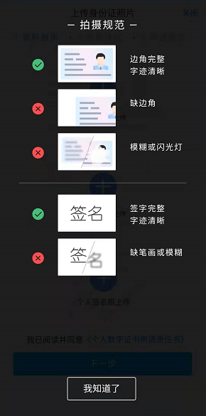
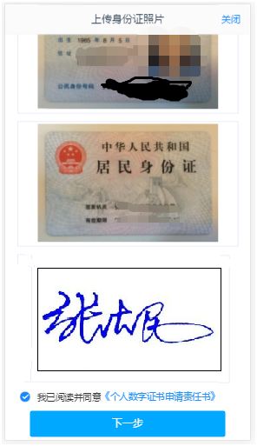
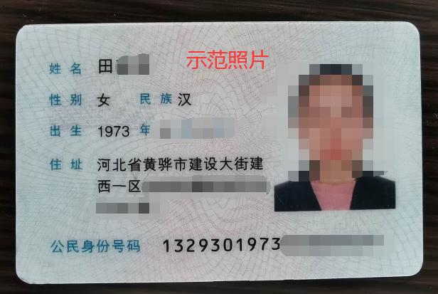
容易出错
1.2开立期货账户-上传照片
根据拍摄规范要求上传身份证正反面及签字照，建议先拍好保存到手机上，且图片大小控制在200-300 KB左右。
身份证上传要求：留白少、边角齐全、无反光点、不变形、字迹清晰可辨。
签名照要求：字迹清晰可辨。
所有照片都上传成功以后，请阅读“个人数字证书申请责任书”，阅读完成并同意后点击“下一步”进入到“填写基本资料”页面。

Slide 7
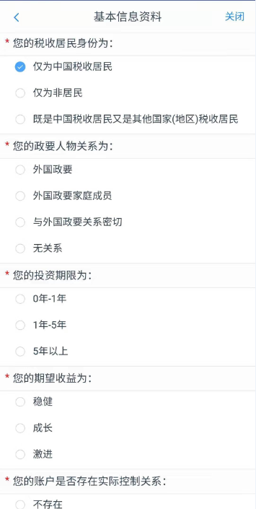
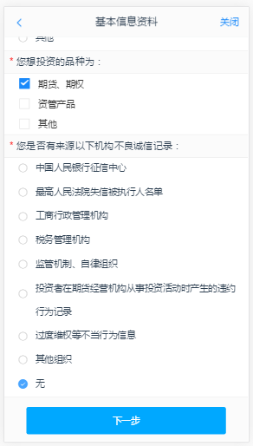
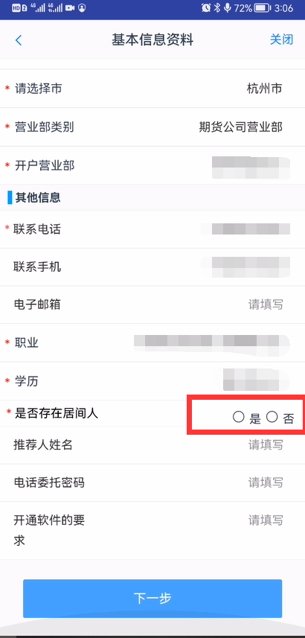
1.3开立期货账户-个人基本资料
进入到“个人基本资料”页面，会看到有部分信息是已经默认填写的，这都是根据上传的身份证资料自动获取的。如果获取的信息有误可以点击“上一步”重新上传照片信息。
基本资料前端标“*”的为必填选项。
联系电话跟联系手机默认为注册手机号。非特殊情况，不建议客户修改联系电话。联系手机不可以修改。
此处可选择是否
存在居间人

Slide 8
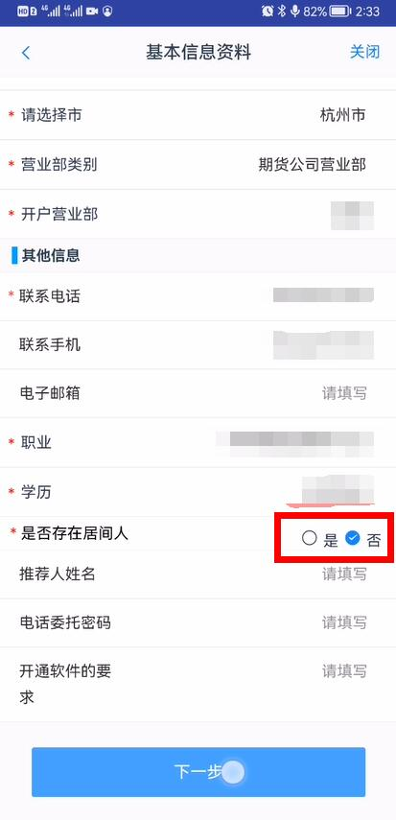
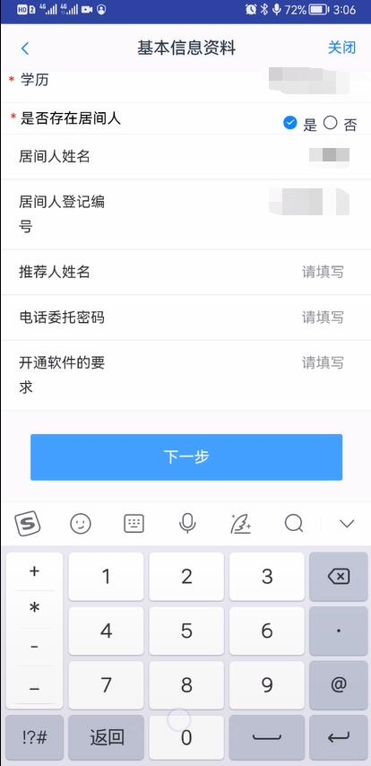
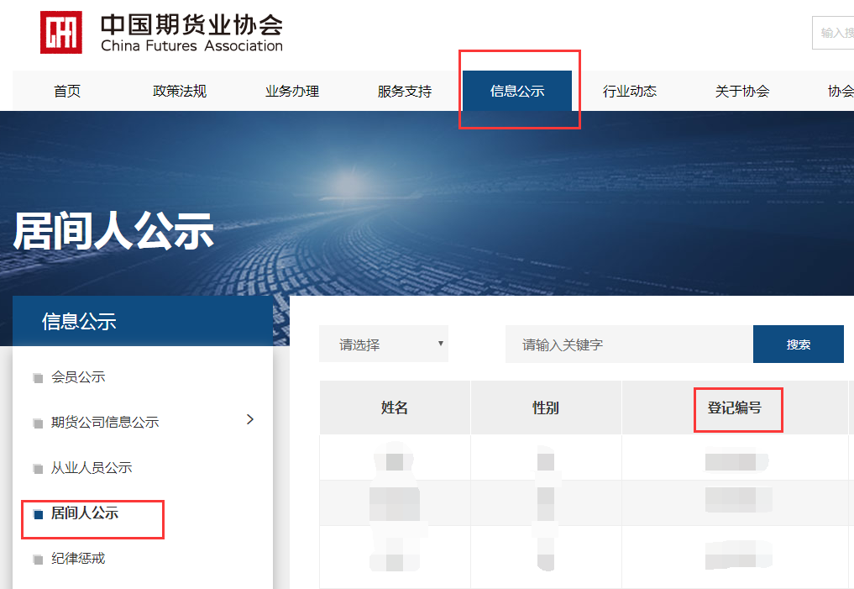
1.3开立期货账户-个人基本资料
是否存在居间人为必填项。
居间人编号可在中国期货业协会官网-人员公示-居间人公示页面查询。
选择“否”，无需填写
居间人姓名和居间
人编号
选择“是”，需填写
居间人姓名和居间
人编号
（推荐人姓名处无需重复填写）

Slide 9
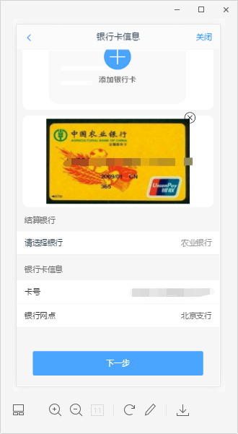
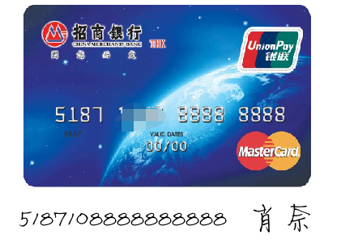
1.4开立期货账户-银期绑定
银期绑定页面在点击银行列表或开户行中展示出期货公司支持的所有银行，客户根据实际情况上传银行卡照片后，页面中展示自动获取的银行卡基本信息。
如果获取的信息有不正确的地方可以自行修改，客户仅支持上传一张银行卡。
若上传银行卡出现OCR识别失败的情况，例如模糊不清，或境外卡。系统会提示：“银行卡识别失败”，此时客户可以进行手动填写。手动填写正确，则可以通过。
银行卡照参考，四边四角齐全，不被遮挡，不变形，卡号要能看清。
卡号拍不清时，下面垫白纸，客户抄写银行卡号并签名，连同银行卡一起拍照

Slide 10
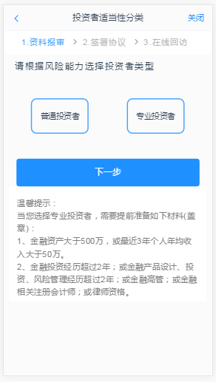
1.5开立期货账户-投资者适当性类型选择
投资者适当性分类是客户根据自己实际情况选择普通投资者还是专业投资者。
如果选择普通投资者，点击“下一步”进入到风险承受能力问卷页面，选择专业投资者，点击“下一步”进入到专业投资者信息采集问卷页面。

Slide 11
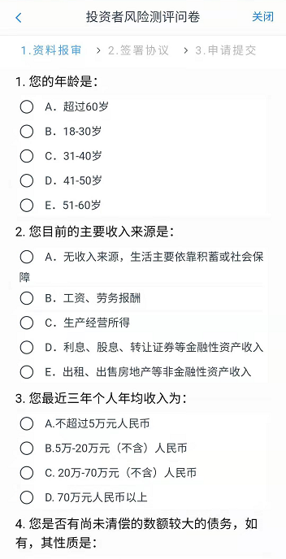
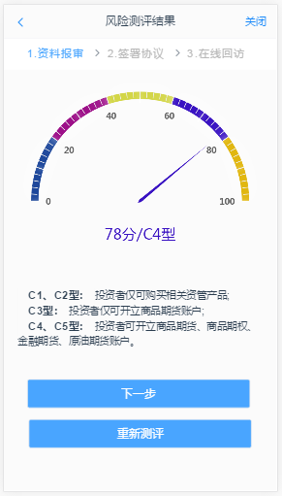
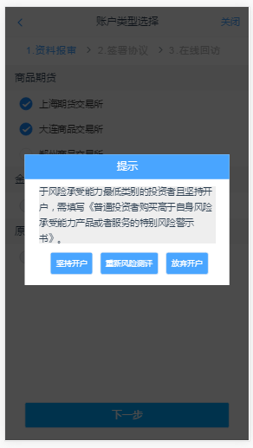
1.5开立期货账户-普通投资者
此步骤是了解客户的基本情况和投资意向等重要的信息，客户只需根据自身实际情况选择即可。
点击“下一步”，进入普通投资者答题结果页面，提示当前评测结果，风险承受能力评测结果。
若投资者风险评测等级与选择开立的期货账户种类不匹配且坚持开户的，需要签署《普通投资者购买高于自身风险承受能力产品或者服务的特别风险警示书》。

Slide 12
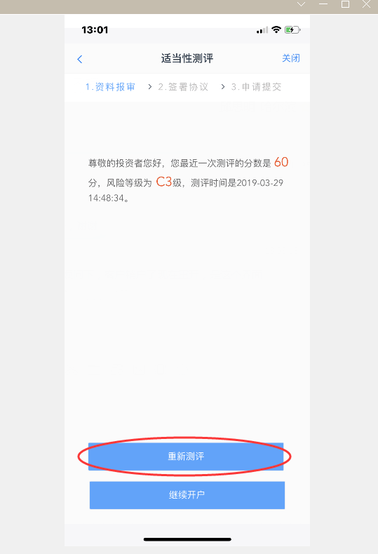
1.5开立期货账户-普通投资者
销户重开的客户，适当性测评界面需点击：重新测评；

Slide 13
容易出错
1.5开立期货账户-普通投资者
风险测评问卷
题目 | 注意事项
1、您的年龄是： | 此处应选择周岁。
2 、您目前的主要收入来源是： | 如果客户职业选择个体工商户，此题选C-生产经营所得；如果客户职业选择个体工商户外的其他选项（非专业投资者），此题选B-工资劳务报酬。
5、以下描述中何种符合您的实际情况： | 如果客户选择B．已取得金融、经济或财会等与金融产品投资相关专业学士以上学位…… 那么应注意基本信息界面的学历不得低于本科
13、您是否为以下特定自然人或特定业务关系人： | 让客户根据实际情况选择，如果选择E:否以外的其他选项，需提供非居材料。
16、您是否愿意接受证券期货行业协会培训及投资者风险教育，是否愿意以统一的方式获得公司的风险揭示，是否愿意接受专业服务？
需注意问卷的5、6题选项需符合逻辑

Slide 14
容易出错
1.5开立期货账户-普通投资者
基本信息
题目 | 注意事项
1、职业 | 职业应与问卷第二题主要收入来源相对应
2、学历 | 如果选择本科以下学历，看问卷第二题是否误选B-已取得金融、经济或财会等与金融产品投资相关专业学士以上学位
3、投资品种 | 必选期货、期权
4、交易类型 | 个人客户不能选择套保交易
5、联系地址 | 精确到门牌号

Slide 15
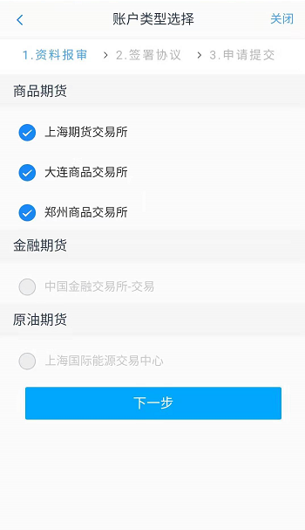
1.6开立期货账户-交易所选择
若是首次开户的客户，可选择的期货市场包括：上海期货交易所、大连商品交易所、郑州商品交易所、广州商品交易所；
如果客户已经拥有有效的中金所、能源中心编码，可同时勾选：中国金融交易所-交易或者能源中心；

Slide 16
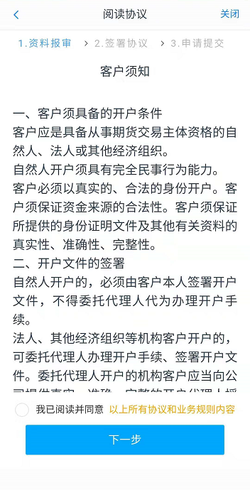
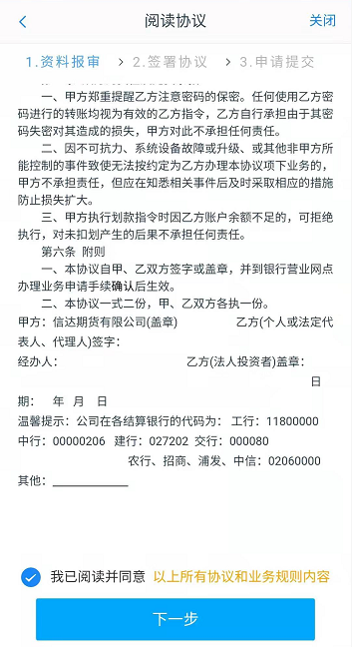
1.7开立期货账户-阅读相关协议
本页涉及到的相关协议是必读的，需在阅读完成所有的信息后才可以点击下一步，否则会提示“请完整阅读该协议内容”。

Slide 17
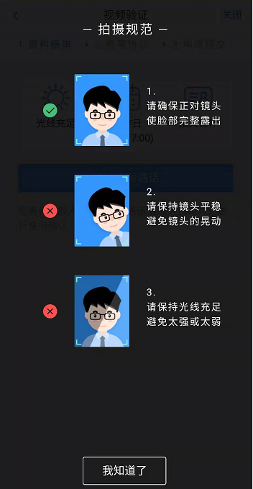
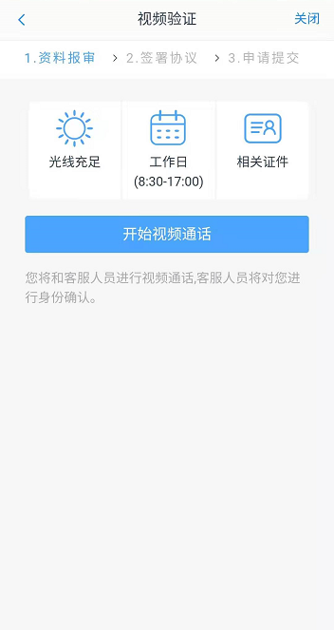
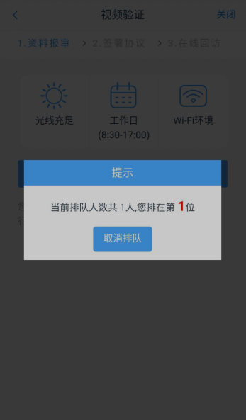
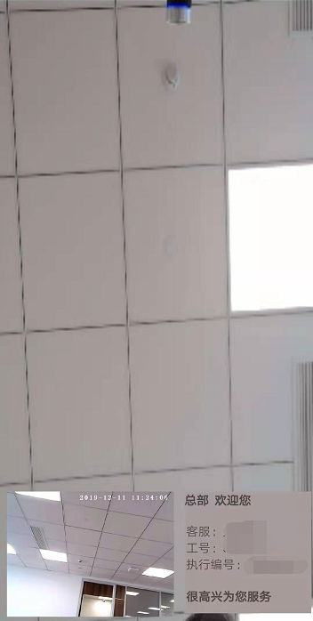
1.8开立期货账户-视频见证
客户点击“开始视频通话”，会出现一个排队页面，此页面显示的人数是当前营业部所有用户的数量，包括本人。如长时间没人接听，可联系营业部。
在视频过程中，如果发现填写的信息有误或不一致的情况，认证人员会根据不通过原因打回到信息填写有误的界面，客户刷新前端重新完善信息后再发视频认证。

Slide 18
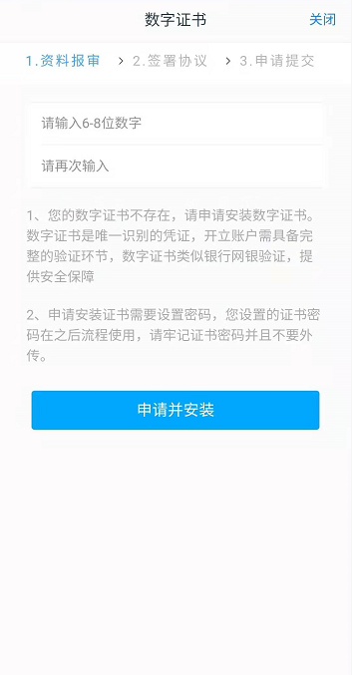
1.9开立期货账户-安装数字证书
数字证书是唯一识别客户的凭证，安装的证书需要输入密码，安装成功后，自动保存到本地。
建议客户在开户云进行业务操作时使用同一设备操作，更换设备需要重新安装数字证书。
此处设置的密码一定要记住，在之后的流程中会用到验证证书的密码。否则，只能删除本地证书文件，重新视频验证、安装证书才可通过。

Slide 19
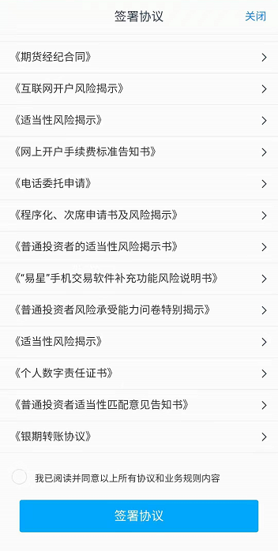
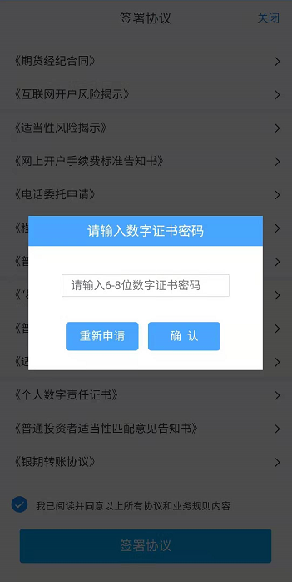
1.10开立期货账户-签署协议-无居间
客户必须仔细阅读并同意后方可进行下一步。
若协议全部签署后，勾选我已阅读以上所有协议规则内容，再次输入数字证书密码。

Slide 20
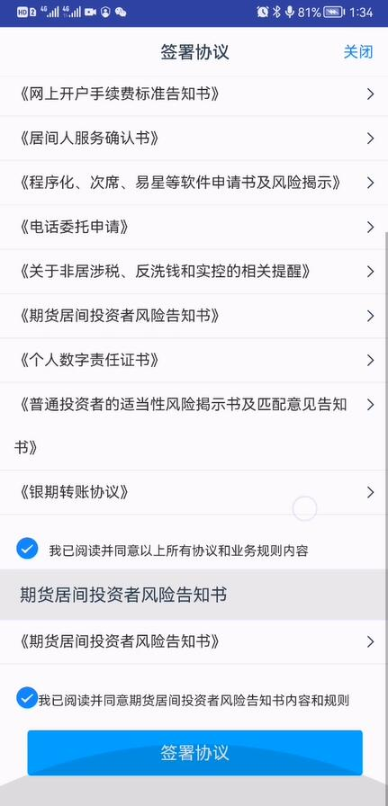
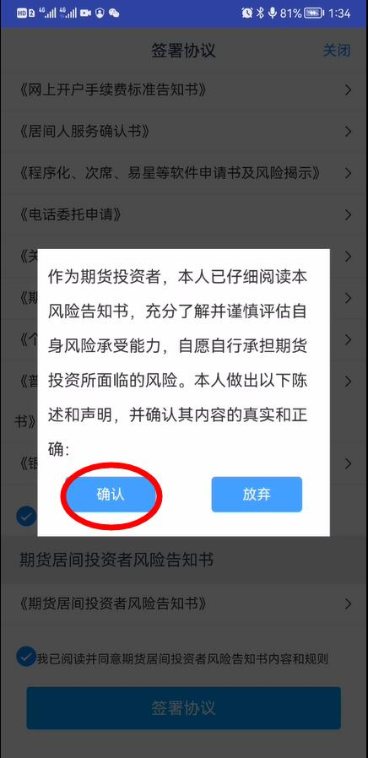
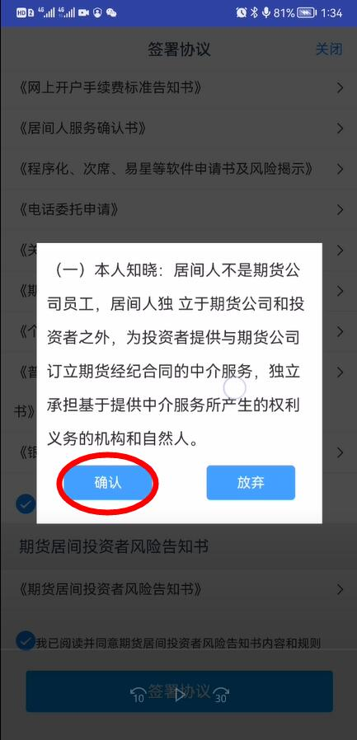
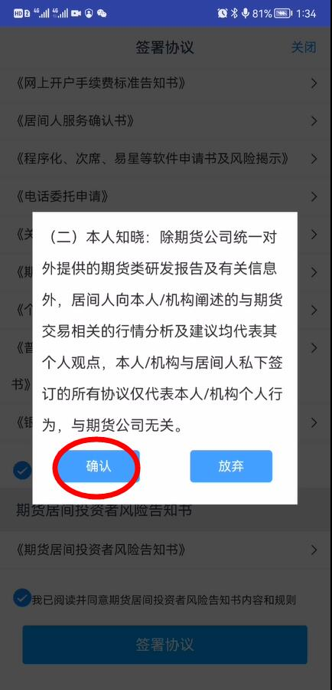
1.10开立期货账户-签署协议-有居间
客户必须仔细阅读并同意后方可进行下一步。
有居间客户相对于无居间客户多了《期货居间投资者风险告知书》，点击签署协议后会出现五条风险告知务必仔细阅读风险告知，并点击确认。
若协议全部签署后，勾选我已阅读以上所有协议规则内容，再次输入数字证书密码。

Slide 21
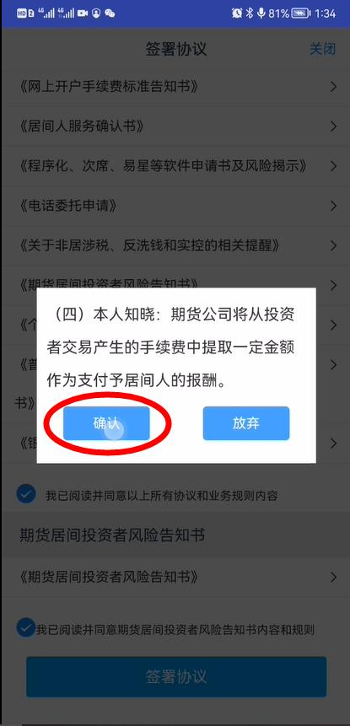
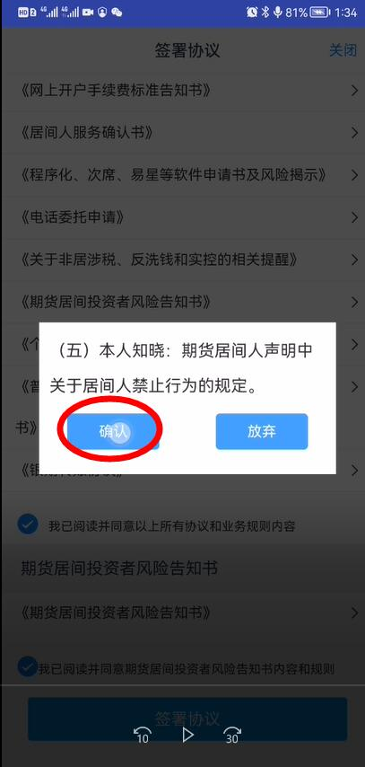
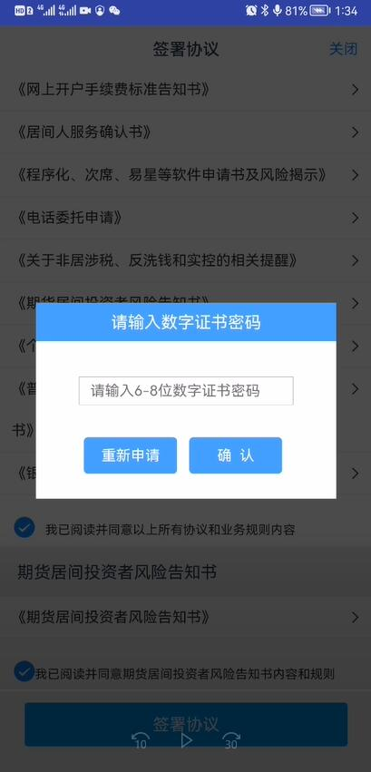
1.10开立期货账户-签署协议-有居间
客户必须仔细阅读并同意后方可进行下一步。
有居间客户相对于无居间客户多了《期货居间投资者风险告知书》，点击签署协议后会出现五条风险告知务必仔细阅读风险告知，并点击确认。
若协议全部签署后，勾选我已阅读以上所有协议规则内容，再次输入数字证书密码。

Slide 22
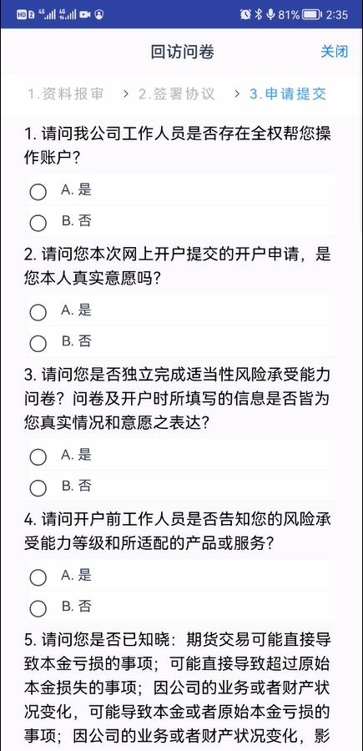
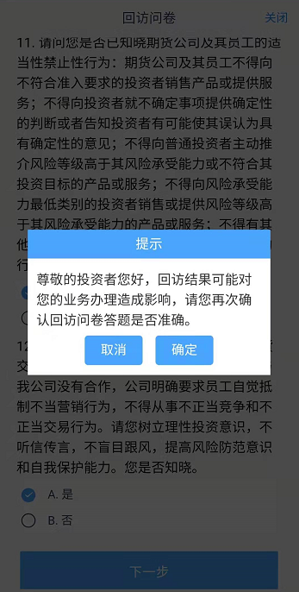
1.11开立期货账户-在线回访
客户根据实际情况选择即可。
重点注意问卷第一题：请问我公司工作人员是否存在全权帮您操作账户？

Slide 23
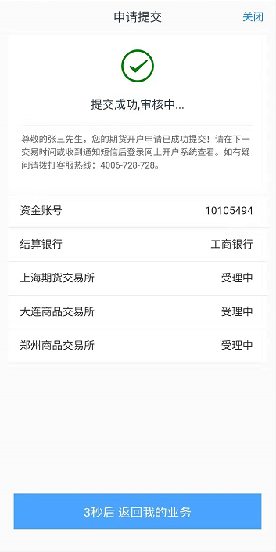
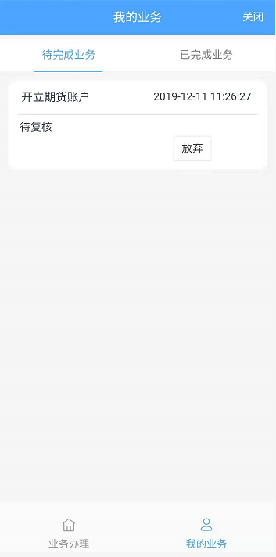
1.12开立期货账户-提交申请
用户点击“确定”进入到开户结果申请提交页面，请及时关注短信通知：
如果开立期货成功，会短信通知客户的资金账号；
如果复核有误，收到短信后需重新登录本系统，修改后再次提交开户申请。
除非收到通知，请勿点击“放弃”按钮。
注意：居间客户在首次提交申请24小时后会接到回访电话

Slide 24
目 录
第一部分
开立期货账户
第二部分
适当性评估
2.1 已做过适当性
2.2 未做过适当性
第三部分
增开交易编码
第四部分
我的基本资料
第五部分
协议下载

Slide 25
二、适当性评估-流程图
期货公司编号
提交申请
业务选择
在线回访
客户登录
签署协议
做过适当性
没做过适当性
安装数字证书
重新测评
开始测评
视频认证
上传身份证
上传身份证
个人基本资料
个人基本资料
阅读协议
适当性类型选择
专业投资者
专业者信息采集问卷
专业资料上传
账户选择
普通投资者
风险承受能力问卷
风险测评结果

Slide 26
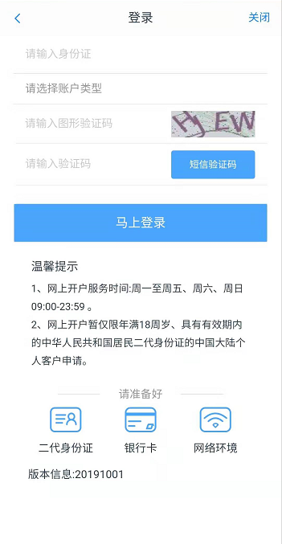
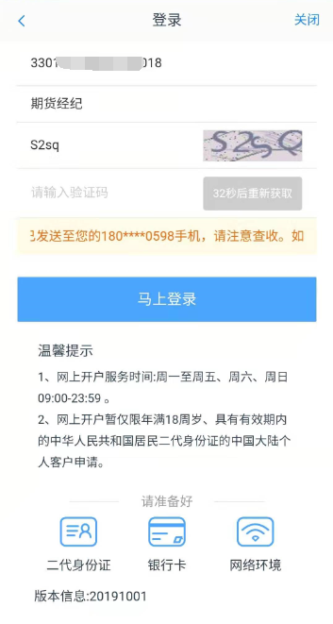
2.1适当性评估-登录
打开APP会出现选择期货公司，可以输入期货公司编号0206或信达期货。
接着会到业务选择页面，点击“适当性评估”会进入到登录页面，系统会自动给客户开户时预留的手机号码发送短信验证码。
请仔细核对界面《隐私政策》下方滚动提示的手机号，若目前使用的手机号与提示的手机号不一致，请联系期货公司进行线下纸质变更。
如系统跳转至其他页面（如CA证书缺失、其他信息变更、补签协议等），请按照系统提示操作，复核通过以后再次点击“适当性评估”，直至进入评估界面。

Slide 27
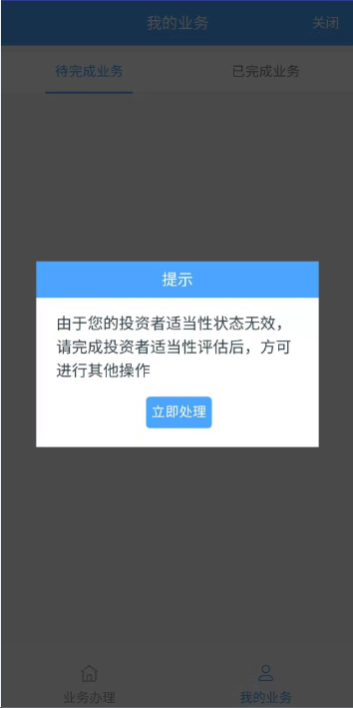
2.1适当性评估-分类
已做过适当性
未做过适当性

Slide 28
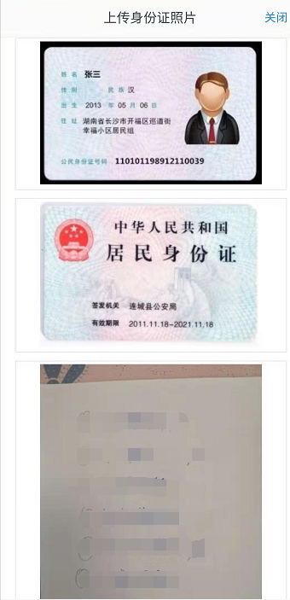
容易出错
2.2.1适当性评估-做过适当性-上传身份证
根据拍摄规范要求上传身份证正反面及签字照，建议先拍好保存到手机上，且图片大小控制在200-300KB左右。
身份证上传要求：留白少、边角齐全、无反光点、不变形、字迹清晰可辨。
签名照要求：字迹清晰可辨。
如果身份证照片为系统预留回写，且客户身份证有更新，请作废该业务，先修改身份证。

Slide 29
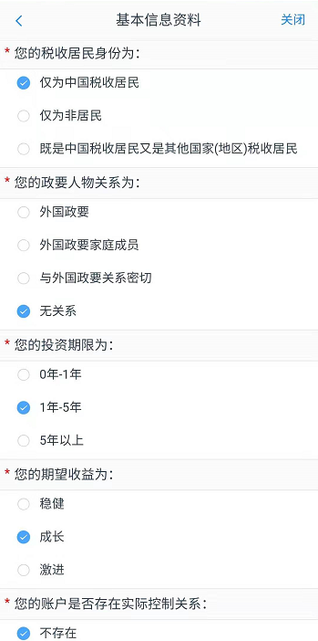
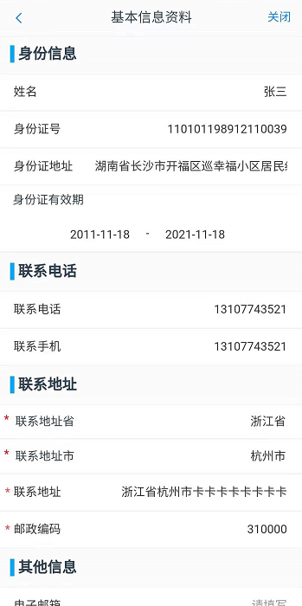
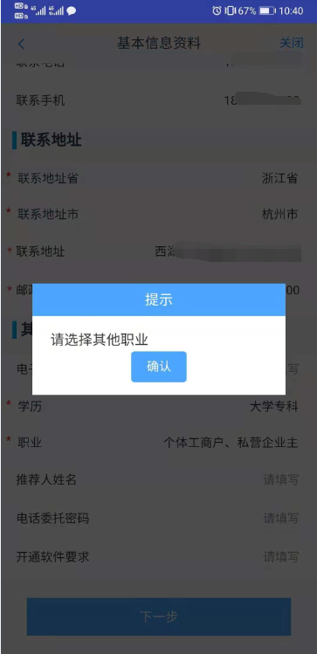
容易出错
2.2.2适当性评估-做过适当性-个人基本资料
进入到“个人基本资料”页面，需核对身份信息-有效期限的数据与实际客户持有身份证是否一致；
如果不一致，应选择作废现有业务流程，先办理资料变更手续-身份证更新（可云开户系统更新或发给客服人员提交账户系统更新）；
如果一致，需检查身份证地址信息，证件地址如不一致可直接点击修改；
注意：7.17之前的存量客户办理适当性需修改职业才能办理业务（如下图3所示）

Slide 30
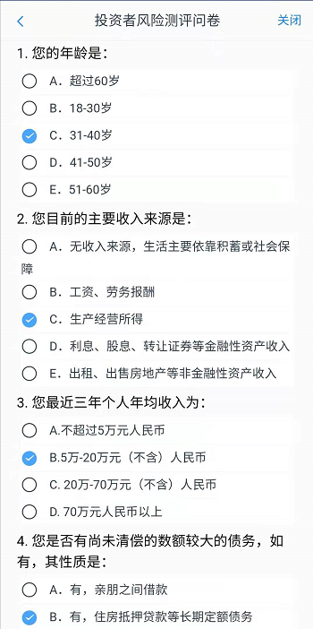
2.2.3适当性评估-做过适当性-投资者风险测评问卷
客户只需根据自身实际情况选择即可；
系统会自动显示客户上一次风险测评的记录，客户可在此基础上进行修改；
问卷请关注第1、5、13、14、17题；

Slide 31
容易出错
2.2.3适当性评估-做过适当性-投资者风险测评问卷
题目 | 注意事项
1、您的年龄是： | 此处应选择周岁。
2 、您目前的主要收入来源是： | 如果客户职业选择个体工商户，此题选C-生产经营所得；如果客户职业选择个体工商户外的其他选项（非专业投资者），此题选B-工资劳务报酬。
5、以下描述中何种符合您的实际情况： | 如果客户选择B．已取得金融、经济或财会等与金融产品投资相关专业学士以上学位…… 那么应注意基本信息界面的学历不得低于本科
13、您是否为以下特定自然人或特定业务关系人： | 让客户根据实际情况选择，如果选择E:否以外的其他选项，需提供非居材料。
16、您是否愿意接受证券期货行业协会培训及投资者风险教育，是否愿意以统一的方式获得公司的风险揭示，是否愿意接受专业服务？

Slide 32
2.2.4适当性评估-做过适当性-阅读相关协议
需在阅读完成所有的信息后才可以点击下一步，否则会提示用户“请完整阅读该协议内容”。

Slide 33
存量客户风险等级是C3及以下，客服人员需登录2.0柜台查看客户是否开通金融、原油、期权等R4级别的业务。
2.2.5适当性评估-做过适当性-视频验证
客户点击“开始视频通话”，会出现一个排队页面，此页面显示的人数是当前营业部所有用户的数量，包括本人。
如长时间无人接通请联系营业部。

Slide 34
2.2.6适当性评估-做过适当性-安装数字证书
数字证书是唯一识别客户的凭证，安装的证书需要输入密码，安装成功后，自动保存到本地。
此处设置的密码一定要记住，在之后的流程中会用到验证证书的密码。
建议客户在开户云进行业务操作时使用同一设备操作，更换设备需要视频后重新安装数字证书。
如忘记密码只能更换设备，视频后重新安装数字证书。

Slide 35
2.2.7适当性评估-做过适当性-签署协议
客户必须仔细阅读并同意后方可进行下一步；
点击输入数字证书密码；

Slide 36
容易出错
2.2.7适当性评估-做过适当性-在线回访
客户根据实际情况选择即可。
重点注意问卷第一题：请问我公司工作人员是否存在全权帮您操作账户？
提交后系统跳转至“我的业务”界面，非特殊情况请勿点击“放弃”按钮。

Slide 37
容易出错
2.3.1适当性评估-未做过适当性-上传照片
根据拍摄规范要求上传身份证正反面及签字照，建议先拍好保存到手机上，且图片大小控制在200-300KB左右。
身份证上传要求：留白少、边角齐全、无反光点、不变形、字迹清晰可辨。
如果身份证照片为系统预留回写，且客户身份证有更新，请作废该业务，先修改身份证。

Slide 38
容易出错
2.3.2适当性评估-未做过适当性-个人基本资料
进入到“个人基本资料”页面，需核对身份信息-有效期限的数据与实际客户持有身份证是否一致；
如果不一致，应选择作废现有业务流程，先办理资料变更手续-身份证更新（可云开户系统更新或发给客服人员提交账户系统更新）；
如果一致，需检查身份证地址信息，证件地址如不一致可直接点击修改；

Slide 39
2.3.3适当性评估-未做过适当性-投资者适当性类型选择
投资者适当性分类是客户根据自己实际情况选择普通投资者还是专业投资者。
如果选择普通投资者，点击“下一步”进入到风险承受能力问卷页面，选择专业投资者，点击“下一步”进入到专业投资者信息采集问卷页面。

Slide 40
2.3.4适当性评估-未做过适当性-普通投资者
此步骤是了解客户的基本情况和投资意向等重要的信息，客户只需根据自身实际情况选择即可。
问卷请关注第1、2、5、9、13、16题；

Slide 41
2.3.5适当性评估-未做过适当性-阅读相关协议
需在阅读完成所有的信息后才可以点击下一步，否则会提示用户“请完整阅读该协议内容”。

Slide 42
存量客户风险等级是C3及以下，客服人员需登录2.0柜台查看客户是否开通金融、原油、期权等R4级别的业务。
2.3.6适当性评估-未做过适当性-视频验证
客户点击“开始视频通话”，会出现一个排队页面，此页面显示的人数是当前营业部所有用户的数量，包括本人。
如长时间无人接通请联系营业部。

Slide 43
2.3.7适当性评估-未做过适当性-安装数字证书
数字证书是唯一识别客户的凭证，安装的证书需要输入密码，安装成功后，自动保存到本地。
此处设置的密码一定要记住，在之后的流程中会用到验证证书的密码。
建议客户在开户云进行业务操作时使用同一设备操作，更换设备需要视频后重新安装数字证书。
如忘记密码只能更换设备，视频后重新安装数字证书。

Slide 44
2.3.8适当性评估-未做过适当性-签署协议
签署的协议是客户须知、合同书和一些风险说明，客户必须仔细阅读并同意后方可进行下一步；
点击输入数字证书密码；

Slide 45
容易出错
2.3.9适当性评估-未做过适当性-在线回访
客户根据实际情况选择即可。
重点注意问卷第一题：请问我公司工作人员是否存在全权帮您操作账户？
提交后系统跳转至“我的业务”界面，非特殊情况请勿点击“放弃”按钮。

Slide 46
目 录
第一部分
开立期货账户
第二部分
适当性评估
第三部分
增开交易编码
第四部分
我的基本资料
第五部分
协议下载

Slide 47
三、增开交易编码-流程图
期货公司编号
提交申请
业务选择
在线回访
客户登录
签署协议
上传身份证
安装数字证书
个人基本信息
视频认证
账户选择
阅读协议

Slide 48
3.1增开交易编码-登录
打开APP会出现选择期货公司，可以输入期货公司编号0206或信达期货。
接着会到业务选择页面，点击“增开交易编码”会进入到登录页面，系统会自动给客户开户时预留的手机号码发送短信验证码。
请仔细核对界面《隐私政策》下方滚动提示的手机号，若目前使用的手机号与提示的手机号不一致，请联系期货公司进行线下纸质变更。

Slide 49
容易出错
3.2增开交易编码-上传身份证照片
根据拍摄规范要求上传身份证正反面及签字照，建议先拍好保存到手机上，且图片大小控制在200-300KB左右。
身份证上传要求：留白少、边角齐全、无反光点、不变形、字迹清晰可辨。
如果身份证照片为系统预留回写，且客户身份证有更新，需作废该业务，先修改身份证。

Slide 50
3.3增开交易编码-个人基本资料
进入到“个人基本资料”页面，会看到所有信息是已经默认填写的，这些都是客户在系统预留的信息，客户是不可对其修改的，仅为查看状态。

Slide 51
3.4增开交易编码-账户类型选择
在账户选择页面，展示出客户在本期货公司已开通的交易所信息并做置灰处理，对已开通的交易所不允许客户对其进行修改，客户可以勾选想要开通的交易所；

Slide 52
3.4增开交易编码-账户类型选择-图片上传
如果客户第一次申请中金所或者能源中心编码：
客户需独立完成知识测试后打印签字；
在云开户系统上传成绩报告单后；
并将原件邮寄至期货公司；
客服人员收到原件后，当客户满足交易者适当性后给客户申请编码；
如果客户属于豁免的情况申请中金所或者能源中心编码：
如果豁免的证明材料由我司出具（在我司已申请金融、能源、特定品种等），客户只需在云开户系统上传身份证正反面；
如果豁免的证明材料由其他公司出具，客户需上传其他公司权限证明材料后将原件邮寄至期货公司，客服人员在满足交易者适当性后给客户申请编码；

Slide 53
3.5增开交易编码-阅读协议
本页涉及到的相关协议是必读的，需在阅读完成所有的信息后才可以点击下一步，否则会提示用户“请完整阅读该协议内容”。

Slide 54
3.6增开交易编码-视频见证
客户点击“开始视频通话”，会出现一个排队页面，此页面显示的人数是当前营业部所有用户的数量，包括本人。
如长时间无人接通请联系营业部。

Slide 55
3.7增开交易编码-校验/安装数字证书
数字证书是唯一识别客户的凭证，安装的证书需要输入密码，安装成功后，自动保存到本地。
此处设置的密码一定要记住，在之后的流程中会用到验证证书的密码。
建议客户在开户云进行业务操作时使用同一设备操作，更换设备需要视频后重新安装数字证书。
如忘记密码只能更换设备，视频后重新安装数字证书。

Slide 56
3.8增开交易编码-签署协议
客户必须仔细阅读并同意后方可进行下一步。
点击输入数字证书密码；

Slide 57
容易出错
3.9增开交易编码-回访问卷
客户根据实际情况选择即可。
重点注意问卷第一题：请问我公司工作人员是否存在全权帮您操作账户？
提交后系统跳转至“我的业务”界面，非特殊情况请勿点击“放弃”按钮。

Slide 58
不支持申请特定品种、期权权限

Slide 59
目 录
第一部分
开立期货账户
第二部分
适当性评估
第三部分
增开交易编码
第四部分
我的基本资料
4.1 修改身份信息
4.2 修改其他信息
第五部分
协议下载

Slide 60
四、我的基本资料-流程图

Slide 61
4.1我的基本资料-登录
打开APP会出现选择期货公司，可以输入期货公司编号0206或信达期货。
接着会到业务选择页面，点击“我的基本资料”会进入到登录页面，系统会自动给客户开户时预留的手机号码发送短信验证码。
请仔细核对界面《隐私政策》下方滚动提示的手机号，若目前使用的手机号与提示的手机号不一致，请联系期货公司进行线下纸质变更。

Slide 62
4.2我的基本资料-基本资料分类
进入到“基本资料”页面，包括身份信息、联系电话、其他信息，所有信息都是自动获取且不可修改的。
应点击身份信息/联系电话/其他信息后面的“编辑图标”进入身份上传页面。

Slide 63
容易出错
4.3我的基本资料-上传身份证
根据拍摄规范要求上传身份证正反面及签字照，建议先拍好保存到手机上，且图片大小控制在200-300KB左右。
身份证上传要求：留白少、边角齐全、无反光点、不变形、字迹清晰可辨。

Slide 64
4.4我的基本资料-资料修改
第一种：修改身份证有效期
第二种：修改联系电话（此功能不上线，需线下办理复核通过后，再到云开户系统办理其他业务）
第三种：修改其他信息
如果客户修改不同类型的基本信息，需分别提交申请，无法一次性申请。

Slide 65
4.5我的基本资料-签署协议
进入协议签署页面，检查数字证书，若数字证书存在，客户进行协议签署，输入数字证书密码；
若证书不存在，提示“未检查到数字证书”，点击“确定”，回到视频认证页面。视频通过后，到证书申请页面，重新申请证书。

Slide 66
4.6我的基本资料-申请提交
提交后系统跳转至“我的业务”界面，非特殊情况请勿点击“放弃”按钮。

Slide 67
不支持修改联系方式、密码重置、销户

Slide 68
目 录
第一部分
开立期货账户
第二部分
适当性评估
第三部分
增开交易编码
第四部分
我的基本资料
第五部分
协议下载

Slide 69
1、该功能不建议客户使用，因为只是登记结算账户而已，具体连银期还得客户自己办理；
2、该功能有bug：如果客户删掉了连银期的结算账户，并且后续有出入金操作，相当于除了保证金封闭圈；
五、修改结算银行-流程图
期货公司编号
业务选择
提交申请
客户登录
有
数字证书
没有
视频见证
上传身份证
指定结算银行
签署协议
申请数字证书

Slide 70
五、协议下载-流程图

Slide 71
5.1协议下载-Android
若是Android系统设备，进入到协议下载页面，显示客户所有已签署的协议PDF列表，包含PDF名称、业务类型、签署时间，若协议PDF过多时，列表支持分页功能（每页最多显示7条）。
页面下方通知栏会根据所选协议计算所选协议大小（单位kb）以及文件过多，建议单独下载等信息；
点击“下载”按钮，若无协议勾选，提示“请选择需要下载的协议”，若有勾选协议，提示“下载成功”，并在页面上提示文件存储位置。

Slide 72
5.2协议下载-IOS-不支持下载
若是IOS系统手机，进入到“协议下载”页面，会看到有提示信息。提示客户使用PC端下载或者使用Android系统设备进行下载，包括PC端的网址。

Slide 73
信达期货有限公司客户服务部
谢 谢！

